Slide 1
Урок на тему:
«Кислоты»
Презентацию подготовила учитель химии
МКОУ Митрофановской СОШ Кантемировского
муниципального района
Зябкина Ольга алексеевна
2016 год

Slide 2
Цель: способствовать формированию первоначальных сведений о кислотах, их многообразии в природе и простейших способах обнаружения; использовать их для выявления роли кислот в жизни человека.
Задачи
Способствовать обретению учащимися первоначальных сведений о кислотах, их многообразии в природе и способах обнаружения.
Воспитывать самостоятельность планирования и осуществления учебной деятельности и организации учебного сотрудничества со сверстниками, умение выражать свои мысли.
Способствовать развитию опыта наблюдения и формулирования выводов при проведении несложных химических экспериментов по обнаружению кислот с использованием лабораторного оборудования.

Slide 3
План урока
1. организационно-мотивационный этап
Деятельность учащихся
В ходе беседы с учителем на основе вызванных ассоциаций «картинка - мое вкусовое ощущение» и на основе актуализации своего жизненного опыта предполагают возможную тему занятия «Кислоты»
Деятельность учителя
Демонстрирует слайды презентации. Используя приемы «яркое пятно» и «вызов ассоциаций», подводит учащихся к самостоятельному определению темы занятия, Обеспечивает мотивацию.
Что получает ученик
Умение вступать в диалог, с достаточной точностью выражать свои мысли. Ставить перед собой цель, планировать действия, прогнозировать возможные результаты деятельности,
2. ПОСТАНОВКА ИССЛЕДОВАТЕЛЬСКОЙ ПРОБЛЕМЫ
Учащиеся на основе анализа представленного опыта выдвигают проблему (как обнаружить кислоту) и высказывают гипотезы о возможных способах ее решения (использование индикаторов)
Учитель через демонстрацию опыта Роберта Бойля с фиалками подводит учащихся в постановке проблемы, которую можно решить в ходе исследования
Умение анализировать ситуацию, делать умозаключения, выдвигать гипотезы и предполагать возможные результаты. Способность применять свой жизненный опыт
3. ИССЛЕДОВАТЕЛЬСКАЯ ДЕЯТЕЛЬНОСТЬ УЧАЩИХСЯ, НАПРАВЛЕННАЯ НА РЕШЕНИЕ ПРОБЛЕМЫ
Работают по инструктивным карточкам.
Группа 1: «Обнаружение кислот в свежих фруктах»
Группа 2: «Обнаружение кислот в напитках»
Группа 3: «Обнаружение кислот в консервированных овощах, фруктах»
Группа 4: «Действие индикаторов лакмуса и метилоранжа на раствор лимонной кислоты» /опыт-контроль
Умение планировать сотрудничество внутри групп, вести поиск и выделение необходимой информации; структурировать свои знания. Способность вести наблюдение и анализировать увиденное, Ориентироваться в межличностных отношениях.
Учитель направляет работу групп. Дает короткую инструкцию о возможных способах действий и видах взаимодействий в группе.
По мере необходимости может оказать помощь группам (в случае существенных затруднений).

Slide 4
4. СМЕНА СОСТАВА ГРУПП ДЛЯ РЕШЕНИЯ ПРОБЛЕМЫ «ЗА» И «ПРОТИВ»
Группы меняют состав, объединившись с другими участниками, рассматривают объекты из «Черного ящика» и защищают 2 противоположные позиции:
«Кислоты опасны и приносят вред» и «Кислоты приносят пользу»
Учитель предлагает сменить состав групп, выдает «Черные ящики» с объектами, демонстрирующими результаты действия кислот, сферы из применения. Предлагает группам высказать свои аргументы в пользу кислот или против .
Учащиеся получают умение анализировать объект с целью установления связи между результатом действия вещества и его значением. Доказывать свою позицию. Ориентироваться в межличностных отношениях
5. ПОДВЕДЕНИЕ ИТОГОВ ИССЛЕДОВАНИЯ
Учащиеся формулируют основные результаты исследований:
«Исследованные овощи, фрукты, напитки кислые, так как содержат кислоты. Их можно обнаружить по изменению окраски индикаторов. В живых растениях тоже есть природные индикаторы. Кислоты требуют осторожного обращения. Кислоты могут приносить пользу…»
Учитель предлагает учащимся сформулировать основные итоги своих исследований, дав краткую характеристику кислот.
Учащиеся приобретают умение обобщать, анализировать. делать выводы. Способность давать оценку ответов сверстников.
6. РЕФЛЕКСИЯ
Каждый ребенок отвечает на один из понравившихся ему вопросов:
Какое открытие я сегодня сделал для себя?
Самым трудным для меня сегодня было…
Как поможет сегодняшнее исследование мне в жизни…
Учитель подводит учащихся к итогу занятия, дети делают вывод о значимости занятия для каждого ребенка.
У учащихся формируется смыслообразование:
какое значение и какой смысл имеют для меня сегодняшние знания?

Slide 5

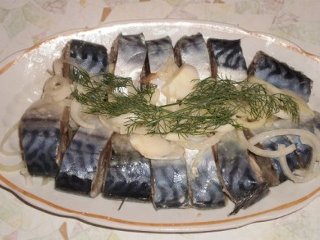
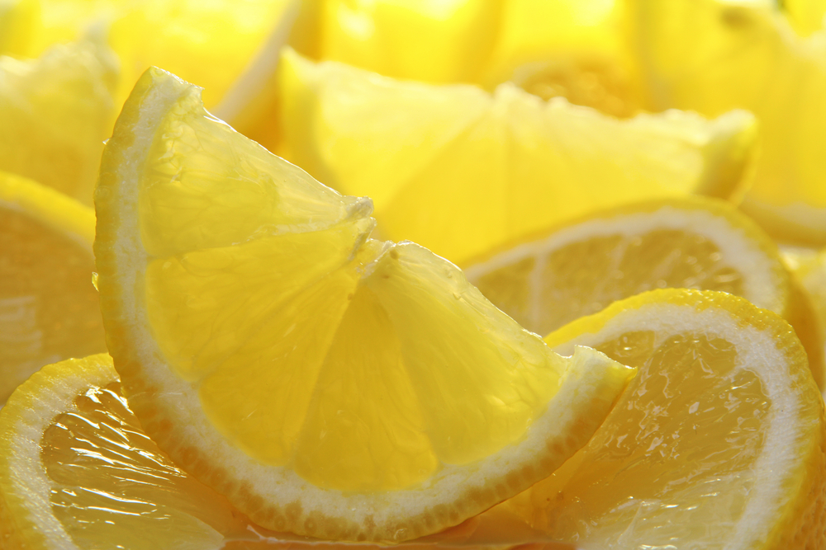

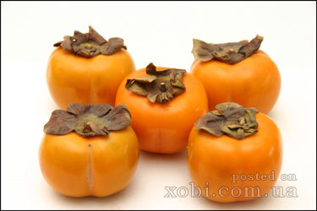
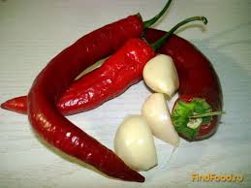
Ваши вкусовые ощущения ?...
соленое
кислое
сладкое
терпкое
горькое

Slide 6
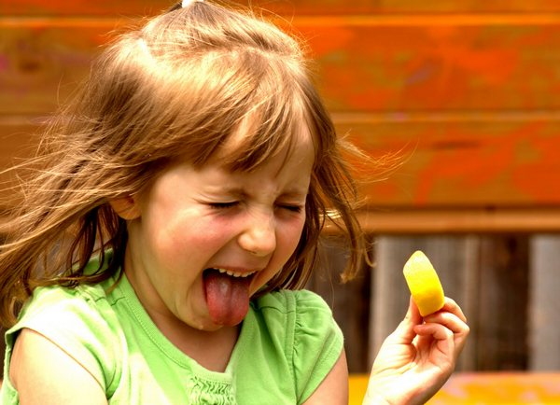

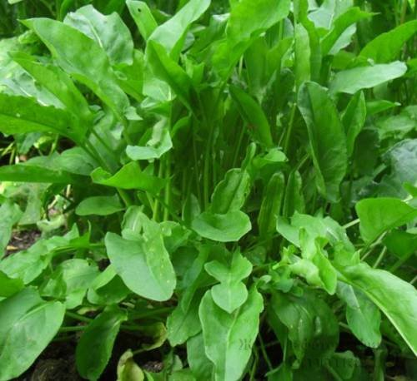
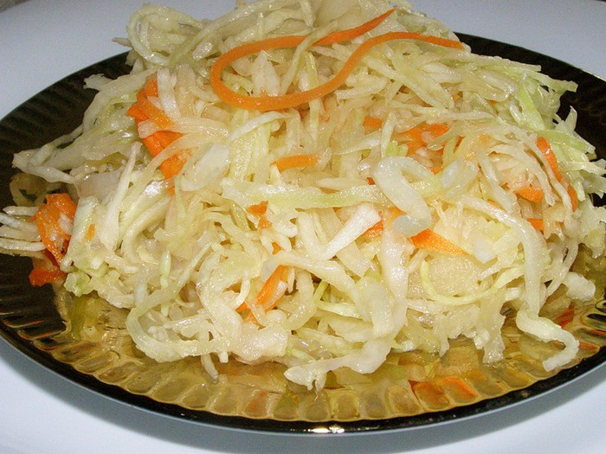
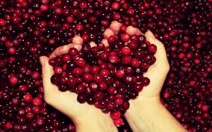
Почему все это кислое ?...
?

Slide 7

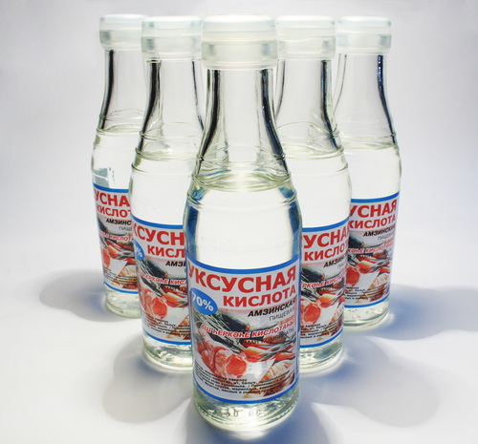
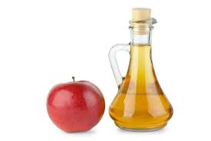
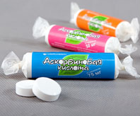
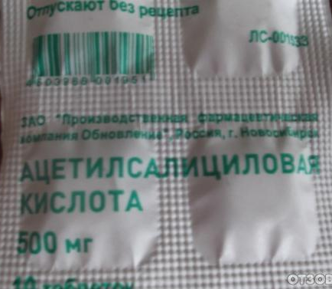
Применяется при производстве вина, фруктовых вод, кондитерских изделий
Антиоксидант (Е300-Е305)
Регулятор кислотности напитков и продуктов питания
Используется для очистки от накипи
Выводит из организма вредные вещества
Повышает иммунитет
Используется в кремах и лосьонах
Смягчает жесткость воды
Регулятор кислотности
Кислый вкус обусловлен наличием различных кислот
Противовоспалительное, жаропонижающее средство, анальгетик
Консервирование
Производство искусственных волокон и тканей
Входит в состав многих других лекарственных препаратов
Приправа к пище
Производство органических веществ (лаки, краски, пленка, клей)
Используется в косметологии для лечения кожи, в медицине для профилактики образования тромбов
Где чаще всего используются данные виды кислот ?
Используется в медицине в составе слабительных средств и препаратов от хрипоты
Используется в качестве вкусовой добавки
Используется в косметологии для замедления старения, заживления ран кожи
Применяется при лечении простудных, желудочно-кишечных и других заболеваний
Используется в медицине как обязательный компонент, поддерживающий обмен веществ
Входит в состав проявителей в фотографировании

Slide 8
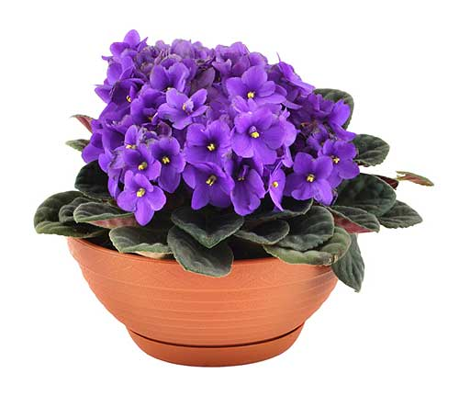
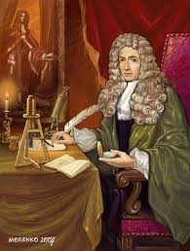


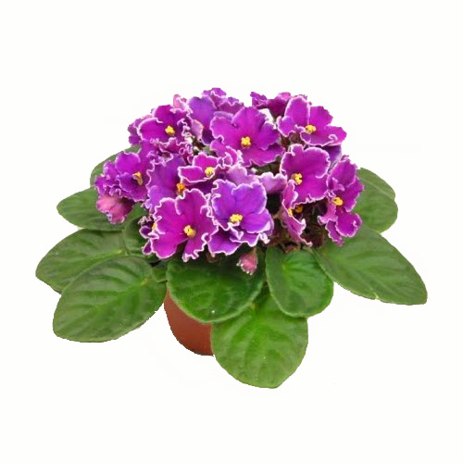
Роберт Бойль, фиалки и «хитрые бумажки»

Slide 9
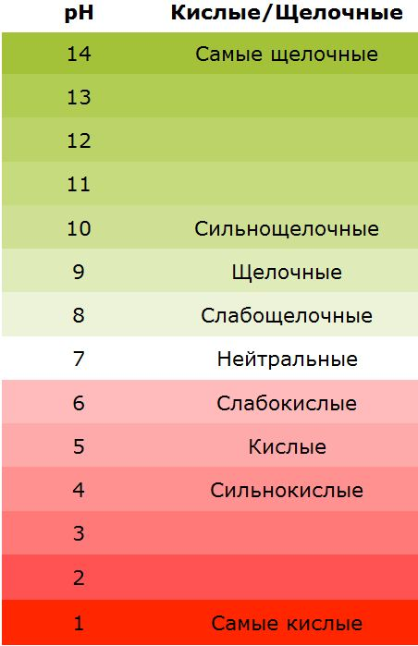
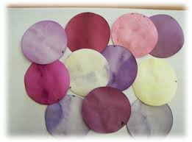
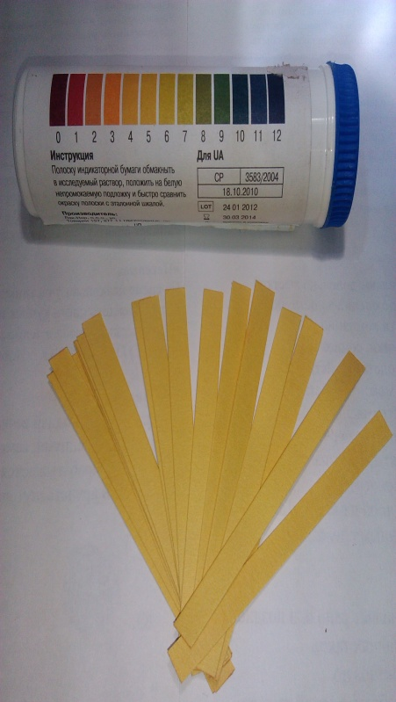
Индикаторы изменяют цвет в зависимости от кислотности раствора
Растительные индикаторы
Универсальный индикатор

Slide 10



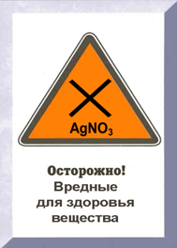
Знаки, предупреждающие об опасности веществ
?

Slide 11
Какое открытие я сегодня сделал для себя?
Самым трудным для меня сегодня было…
Как поможет сегодняшнее исследование мне в жизни…

